Slide 1
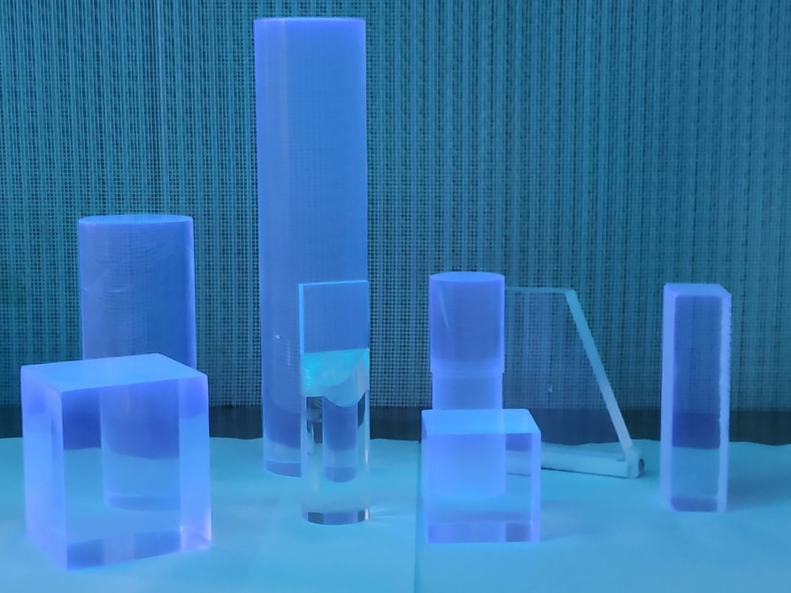
Sintilatörler-Genel Özellikler
Özellikler :
Görünür ışığa dönüşür
Foto sensörlerle algılanırlar
[örneğin foto çoğaltıcı, göz vs …]
Temel Özellikler :
Enerjiye duyarlılık
Hızlı tepki süresi
Darbe (Pulse) şekil ayırma(PSD)
İstenen özellikler :
Yüksek verim uyarılma enerjisinden florasans radyasyona dönüşüm için
Şeffafiyet ışık geçirebilmesine izin vermesi
Işığın yayılması foto sensörlerle ışığın tespit edilebilebilir aralıkta olması
Kısa bozunma zamanı hızlı tepki vermesi için

Slide 2
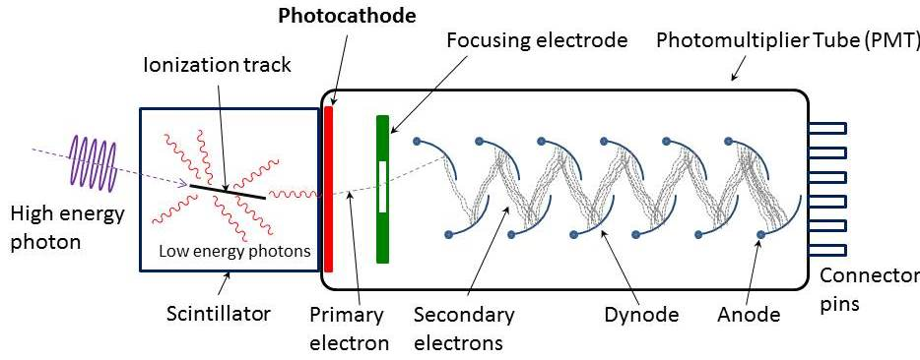
Sintilatörler – temel sayım kurulumu
Gelen foton veya partikül ortamı iyonlaştırır.
İyonlaştırma sebebiyle uyaran elektronlar yavaşlar.
Uyarılmış haldekiler hemen ışık yayarlar.
Yayılan fotonlar ışığa duyarlı yüzeye çarparlar.
Yüzeyden gelen elektronlar çoğalırlar.
Elektrik akım pulsları ölçülür.
Fotokatot
Odaklayıcı Elektrot
İyonlaştırma yolu
Fotoçoğaltıcı Tüp
Yüksek Enerjili Foton
Düşük Enerjili Fotonlar
Konnektör pinleri
Sintilatör
Birincil Elektron
İkincil Elektronlar
Dinot
Anot
Sintilasyon malzemeler:
İnorganik kristaller
Organik sintilatörler
Polimer (plastik sintilatörler)
Fotosensörler :
Fotoçoğaltıcılar
Mikro –Kanal- Plakalar
Hibrit Foto Diyotlar
Görünür Işık Foto Sayıcı
Silikon Fotoçoğaltıcılar
Notes:
Foto katot

Slide 3
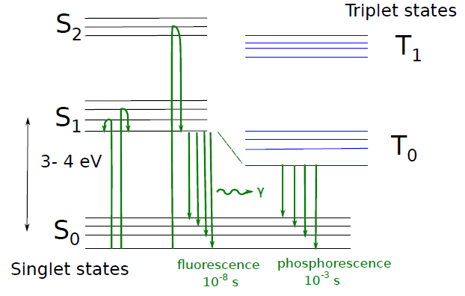
Sintilasyon sayaçlar
Üçlü haller
titreşim hallerindeki değişimden dolayı enerji kaybı
Tekli haller
Floresans
Fosforesans
Lüminasans : Enerji absorpladıktan sonra foton (görünür ışık, UV, X-Işını ) yayma.
Sintilasyon : Radyasyonla atom ve moleküllerin uyarılması sonunda foton yaymaları.
Florasans : Farklı dalga boyunda Işık veya başka bir elektromanyetik radyasyon absoplaması sonucunda Işık yayan malzeme. Çoğu zaman yayılan ışığın dalga boyu da büyüktür. Emisyon yaklaşık 10 ns den hemen sonra başlar.
Phosphorescence: Floresansa benzer ancak yeniden yayınma hemen değildir. Enerji seviyeleri ve foton yayınımı arasındaki geçiş gecikmeli olarak meydana gelir (ms den saatlere kadar).

Slide 4
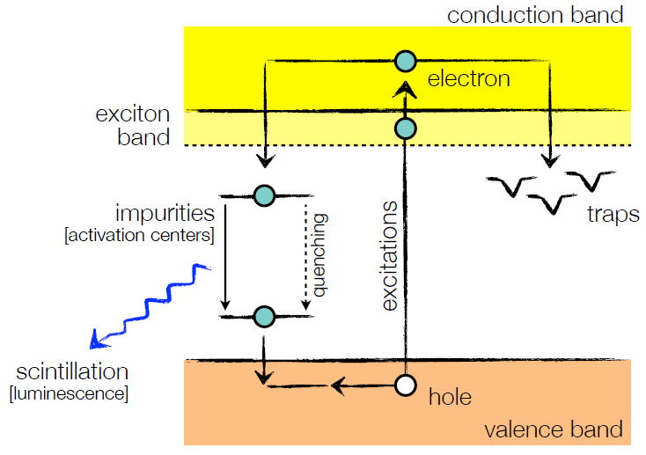
Inorganic crystals
İletim bandı
Malzemeler :
Sodyum iydür (NaI)
Sezyum iyodür(CsI)
Baryum florür(BaF₂)
La0.2Y1.8O3
…
Elektron
eksiton bandı
Safsızlıklar (aktivasyon merkezleri)
söndürme
Uyarılmalar
Tuzaklar
Mekanizma:
İyonizasyonla enerji depolama.
Safsızlıklara enerji transferi.
Sintilasyon fotonlarından gelen radyasyon.
Sintilasyon (Lüminesans)
eşik
Valans bandı
Zaman sabitleri :
Hızlı: aktivasyon merkezlerinde yeniden birleşme [ns … μs]
Yavaş : tuzaklamadan dolayı yeniden birleşme [ms … s]
Safsızlıkla aktiflenmiş
kristallerdeki enerji bandları
Uyarılma, lüminesans,boşaltma
ve tuzaklama gösterimi

Slide 5
Band yapısı
Kristaldeki safsızlıklar bandlardaki enerji seviyelerini oluşturur.
Yüklü partiküller elektronları iletken bandının altındaki hallere uyarırlar.
Uyarılmış halden kurtulma foton emisyonuna sebep olur.
İletkenlik bandı
Safsızlık uyarılma halleri
hν
Safsızlık zemin hali
valens bandı
Safsızlıklar görünür ışık emisyonunu artırır.

Slide 6
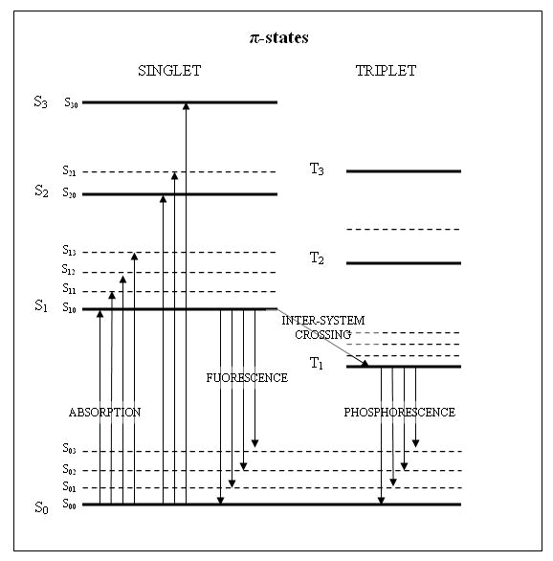
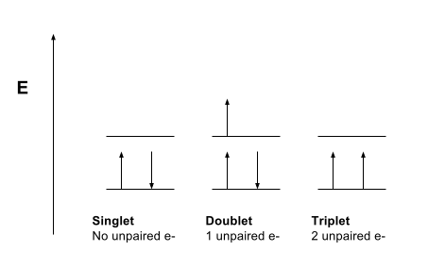
Organik sintilatörler – uyarılmış ringler
π-bağları çoğunlukla aromatik karbon halkalarında bulunur.
Uyarılmış haller görünür ve UV spektradaki fotonları yayarlar.
  Floresans hızlı bileşenlerdir (S₁→S₀ <10⁻⁸ s)
  Fosforesans yavaş bileşenlerdir (T₀→S₀ >10⁻⁴ s)
Tekli haller
Üçlü haller
Organik molekülün π-elektronik enerji seviyeleri.
S₀ zemin hali. S₁, S₂, S₃ uyarılmış tekli haller. T₁, T₂, T₃ uyarılmış üçlü haller. S₀₀, S₀₁, S₁₀, S₁₁ vs. titreşim alt seviyeleri.
Tekli haller
Eşleşmemiş e- yoktur.
İkili haller
1 adet eşleşmemiş e- vardır.
Üçlü haller
2 adet eşleşmemiş e- vardır.

Slide 7
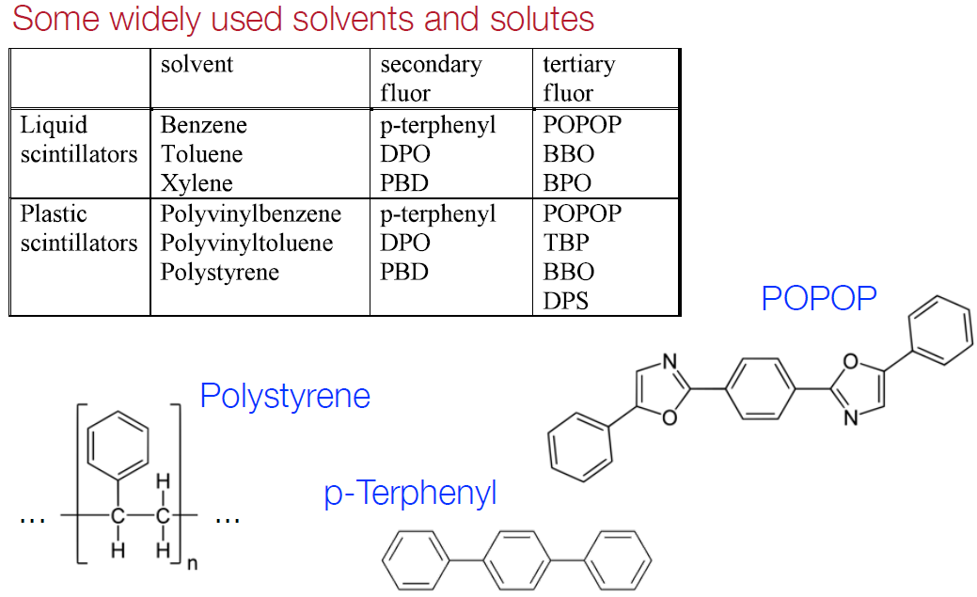
Plastik sintilatörler
Organik sintilatörler rijit plastik oluşturmak için polistiren ile karıştırılırlar.
Yaygın olarak kullanılan çözücü ve katkı maddeleri (floresans ajanları)
Çözücü
Birincil Floresans Ajanları
İkincil Floresans Ajanları
Sıvı Sintilaörler
Plastik Sintilaörler

Slide 8
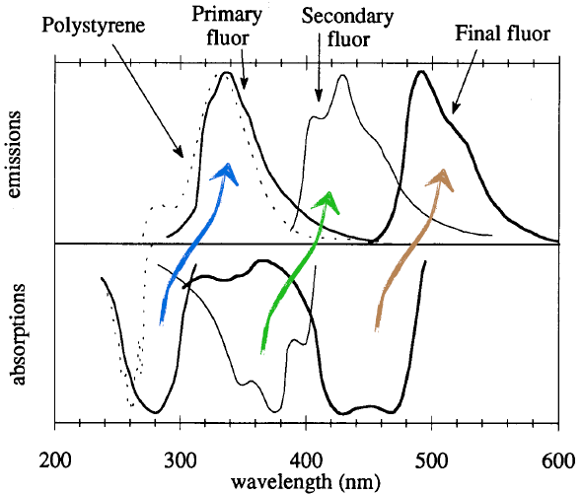
Dalgaboyu kaydırıcı
Temel :
Birincil sintilasyon ışığın absorplanması
Daha büyük bir dalga boyunda yeniden emisyonu
Işığı fotosensörün spektral hassasiyetine uyarlar
Gerekenler :
Yayılan ışık için iyi bir şeffafiyet
Dalgaboyu kaydırma prensibinin şeması
Birincil Floresans ajanı
İkincil Floresans ajanı
Sonuncu Floresans ajanı
Polistiren
Emisyon
Absorbsiyon
Dalgaboyu (nm)

Slide 9
Sintilatörler - karşılaştırma
Inorganik Sintilatörler
Avantajları yüksek ışık verimi
yüksek yoğunluk [örneğin PbWO₄: 8.3 g/cm³]
iyi bir enerji çözünürlüğü
Dezavantajları karmaşık kristal büyütme
büyük oranda sıcaklığa bağlılık
Organik Sintilatörler
Avantajları çok hızlı
kolayca şekillendirme
sıcaklığa bağlılığının düşük olması
puls şekil ayırımının (PSD) mümkün olması
Dezavantajları düşük ışık verimi
radyasyonla zarar görmesi

Slide 10
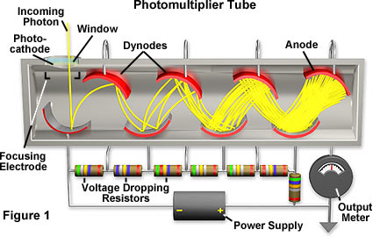
Fotoçoğaltıcı tüb
Gelen foton
Fotoçoğaltıcı Tüp
Foto katot
Cam
Dinotlar
Anot
Odaklayıcı Elektrot
Voltaj Düşürücü Dirençler
Güç Kaynağı
Fotoçoğaltıcı tüb (fototüb, PMT) bir katot ve bir seri dinottan meydana gelir.
Fotokatot : UV algılama (alkali bileşik, Cs-I, Cs-Te), görürnür ışık (bialkali bileşik,
Sb-Rb-Cs, Sb-K-Cs), görünür ışıktan IR ye (yarıiletkenler, GaAsP, InGaAs)
Dinot (Dynodes): Elektronlar yüzey ile etkileşerek çoğalabilirler (elektron yayıcı, emitter: BeO,GaP veya metal numune (substrate): Ni, Fe, Cu)
Dinotlar arasında yüksek voltaj bölünür. Dinotlar 100 volt civarında çalııştırılırlar.
Çıkış akımı anotda ölçülür.
  Bazen en son dinotda ölçülür.

Slide 11
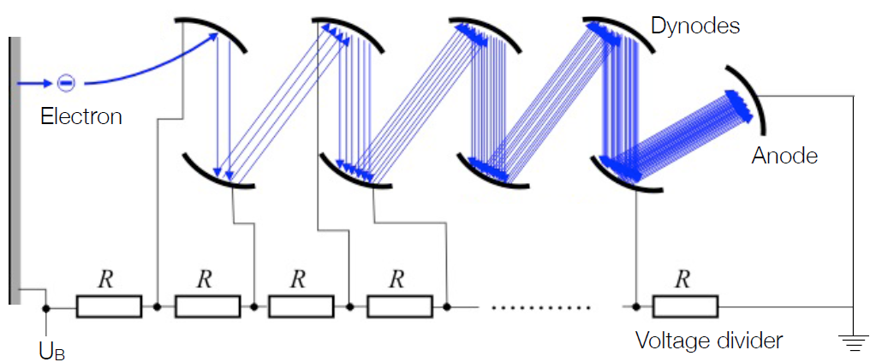
Fotoçoğaltıcı – Dinot (Dynode) Zinciri
Dinotlar
Elektron
Anot
Voltaj bölücü
Çoğaltma prosesi :
Elektronlar dinot boyunca hızlandırılır.
Sonraki üretilen elektronlar → avalanche
İkincil emisyon katsayısı : δ = #(e- produced) / #(e- incoming) = 2 – 10
#dynodes n = 8 – 15
Kazanç faktörü : G = δ^{n} = 10⁶ - 10⁸

Slide 12
Polikristal sintilatörler – La0.2Y1.8O3
Tek kristallere alternatif :
La0.2Y1.8O3 polikristal
Üretimi : kolay, karmaşık geometrilerde ve büyük boyutlarda mümkün.
kolay işlenebilir, düşük sıcaklıkta üretim yönteminden dolayı sıcaklık
problemi yok ve radyasyona dayanıklı.
Maaliyet : tek kristale göre çok ucuz.

Slide 13
La0.2Y1.8O3 – üretim yöntemleri
Yanma yöntemi ( combustion method )
Birlikte çöktürme ( co-precipitation )
Pechini yöntemi ( pechini method )
Sol-jel yöntemi ( sol-gel method )
Bilyeli-değirmen yöntemi ( ball mill method )
Bu çalışmada Pechini yöntemi kullanılmıştır.

Slide 14
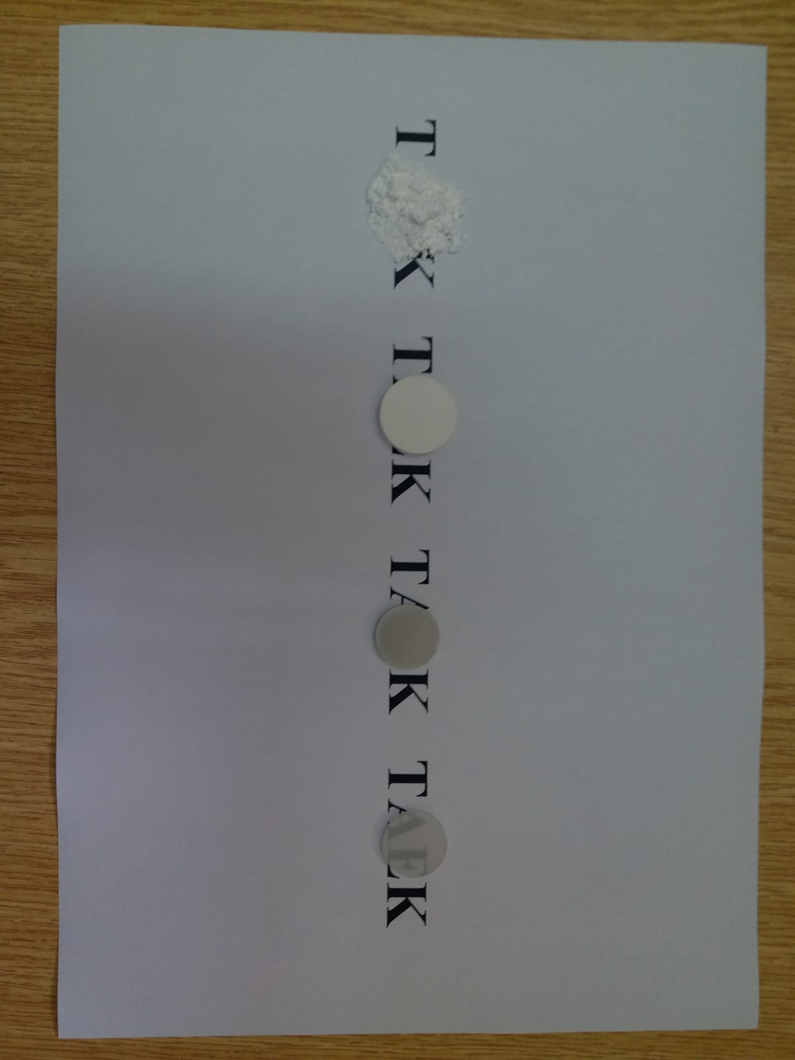
La0.2Y1.8O3 - sentez
La0.2Y1.8O3 nano toz sentez: :
Pechini yöntemi kullanılmıştır.
Y2O3 + HNO3 çözeltisi
La(NO3)3.6H2O + H2O çözeltisi
Stokiyometrik olarak ayrı ayrı hazırlanır
birbiri ile karıştırılır.
Sitrik asit çözeltisi 0.5 M hazırlanır ve
nitrat çözeltisine ilave edilir 30 dk karıştırılır.
Son olarak % 2(wt) PEG (dispersant) çözeltiye
ilave edilir. 30 dk karıştırılır ve 90 oC da
mor-kırmızı renge kadar kurutulur.
Oluşan jel 500 oC da yakılır siyah beyaz toz oluşur.
800 oC da 2 saat ısıtılır ve 1150oC kalsinasyon
yapılır. Elde edilen Nano toz öğütülür ve şişelenir.
Tek eksenli presde peletlenir . 250 MPa CIP ve
1600 oC sinterlenir ,2000 barda Ar atmosferinde HIP
uygulanır. Parlatılarak şeffaf seramik elde edilir.
Ürettiğimiz şeffaf La0.2Y1.8O3
kullanılarak opto-elektronik bileşenleri kurulmuş ve
gama doz ölçer cihazı prototip olarak hazırlanmıştır.
La0.2Y1.8O3 üretim aşamaları

Slide 15
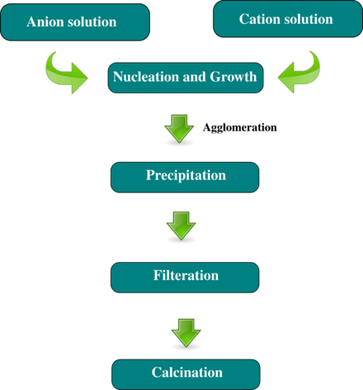
GAGG - GAGYG : Ce
Anyon Solüsyonu
Katyon Solüsyonu
Gadodolinyum aluminyum (Yitriyum)
Galyum Garnet(Ce) son yıllarda geliştirilmiştir.
(Gd3Al2(Y)Ga3O12 :Ce) vs stokiyometrilerde.
Birlikte-çöktürme, sol-jel, yanma, bilyeli değirmen,
Pechini gibi yöntemlerle sentezlenebilir.
Bu çalışmada ultrasonik destekli birlikte çöktürme
yöntemi kullanılmaktadır.
Bu sintilatörler 58 000 ph/MeV ışık verimi ,kısa lüminasans
Bozunma verimi 100 ns < civarında olması, nemden etkilenmemesi
Yüksek enerji fiziği, tıbbi görüntüleme, gama, nötron
dedektörleri gibi pekçok alanda kullanılamaktadır.
Şeffaşlaştırma çalışmalarımız devam etmektedir.
Çekirdeklenme ve Büyüme
Topaklanma
Çökelme
Filtreleme
Kalsinasyon
Şekil Birlikte çöktürme akış şeması

Slide 16
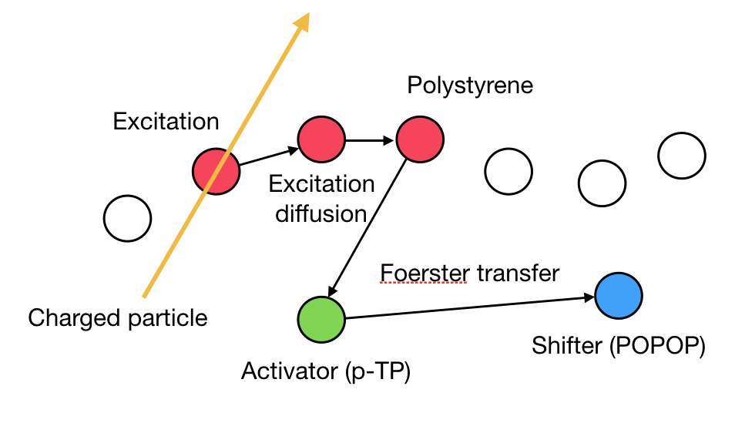
Plastik sintilatörler
Plastik sintilatör dedektörler :
Polistiren
Uyarma
Plastik sintilatörler polistiren (PS)veya polivinil toluenden (PVT) oluşur. Bunlara dopant olarak aktivatör p-TP (para-terphenyl) ve dalga boyu kaydırıcı olarak POPOP ilave edilir. Böylece maksimum şeffafiyet elde edilir.
Difüzyon
Foerster transfer
Yüklü Parçacık
Kaydırıcı (POPOP)
Aktifleyici (p-TP)
Şekil yüklü partikül ile etkileşim
Yaygın olarak partikül fiziğinde, çok iyi
partikül tanımlama ve izlemede,tıbbi
görüntülemede ve radyasyon
dedektörlerinde vs kullanılırlar.

Slide 17
Plastik sintilatörler
Plastik sintilatörler 1950 li yıllarda keşfedildiğinden
beri radyasyon dedektörleri olarak çeşitli tasarımlarda
üretilmiştir. Plastik sintilatörler genel olarak termal
polimerizasyonla üretilirler.
Bu çalışmada stiren monomere aktivatör ve dalga boyu
kaydırıcı katkılandıktan sonra uygun sıcaklık-zaman
profili uygulanarak termal polimerizasyonla çeşitli boyut ve
geometrilerde polistiren sintilatörler üretilmiştir.
Son zamanlarda PS veya PVT sintilatörler 3D-yazıcılarla daha
karmaşık geometride ve çok kısa zamanlarda üretilmektedir.
Şekil ürettiğimiz PS sintilatörler

